Slide 1
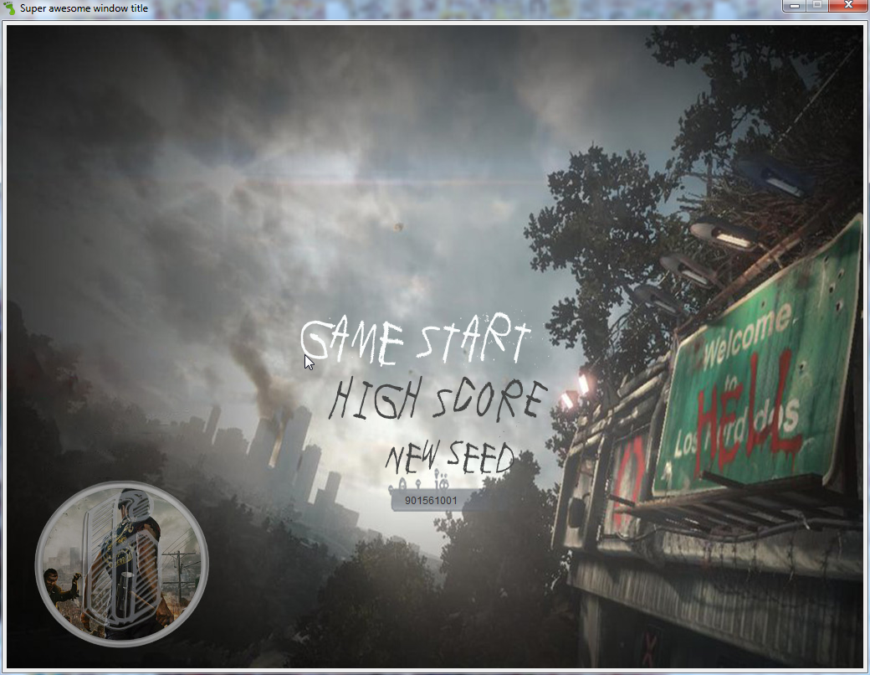
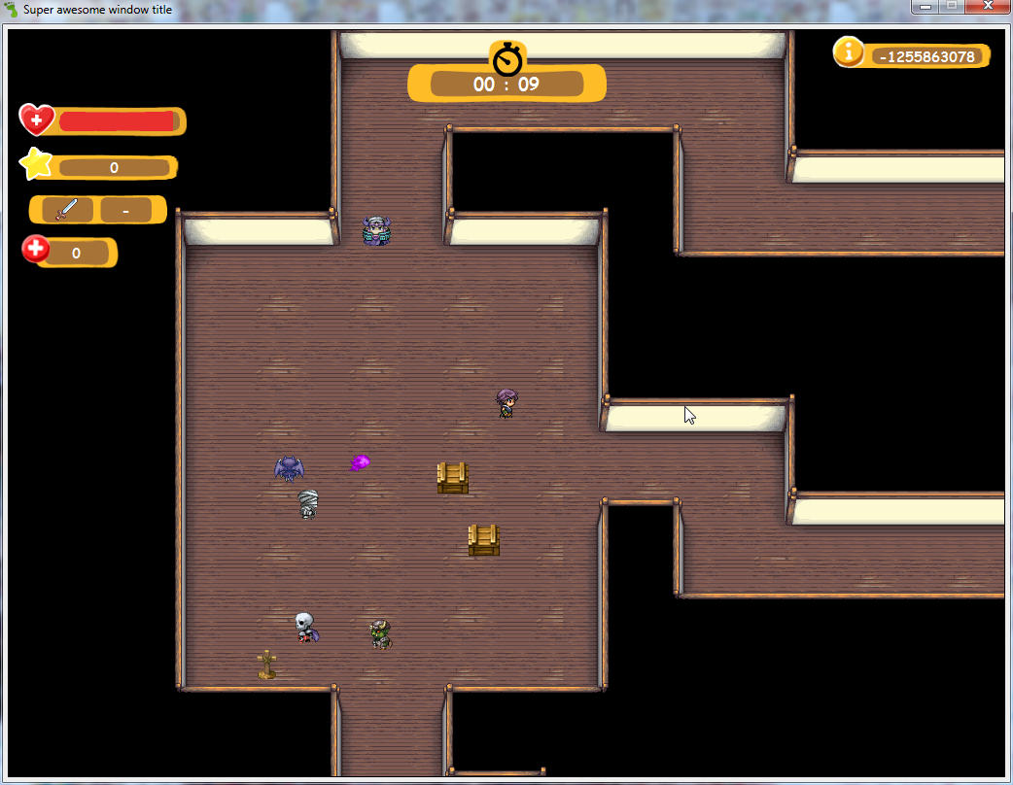
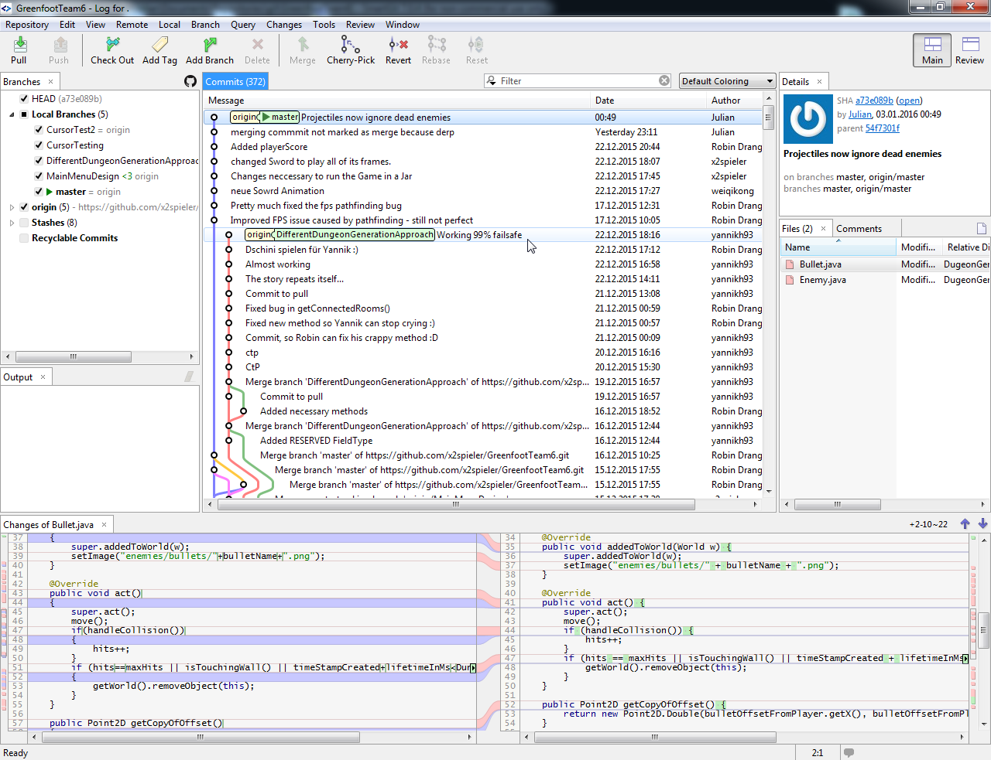
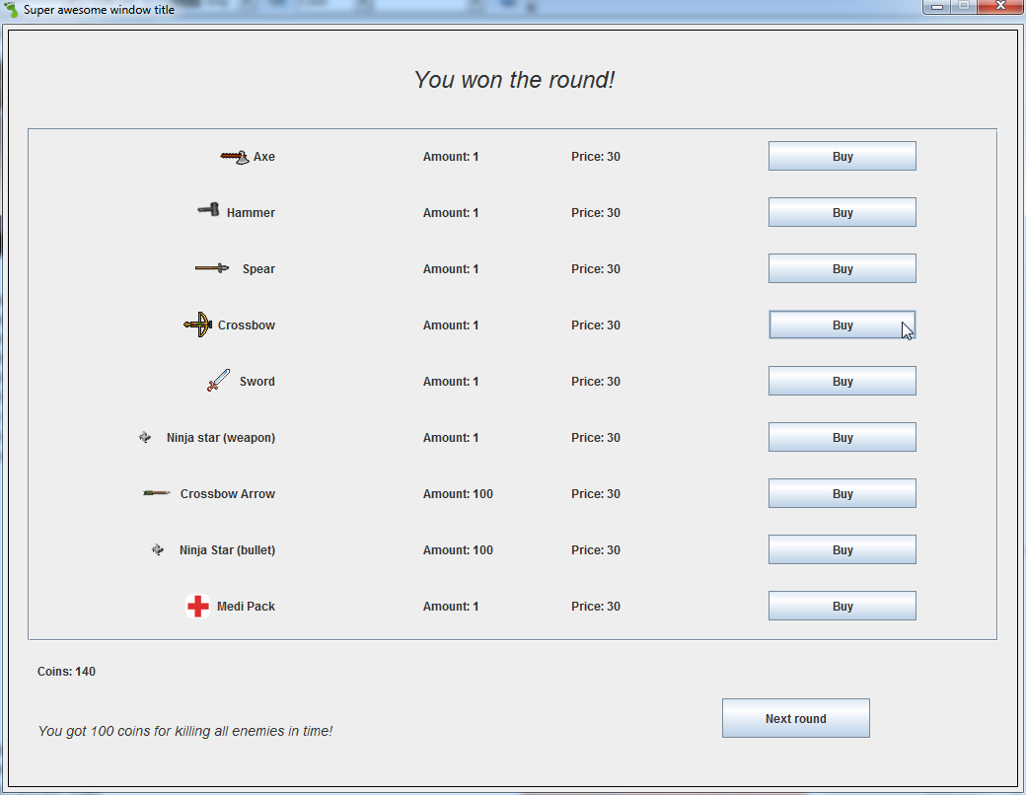
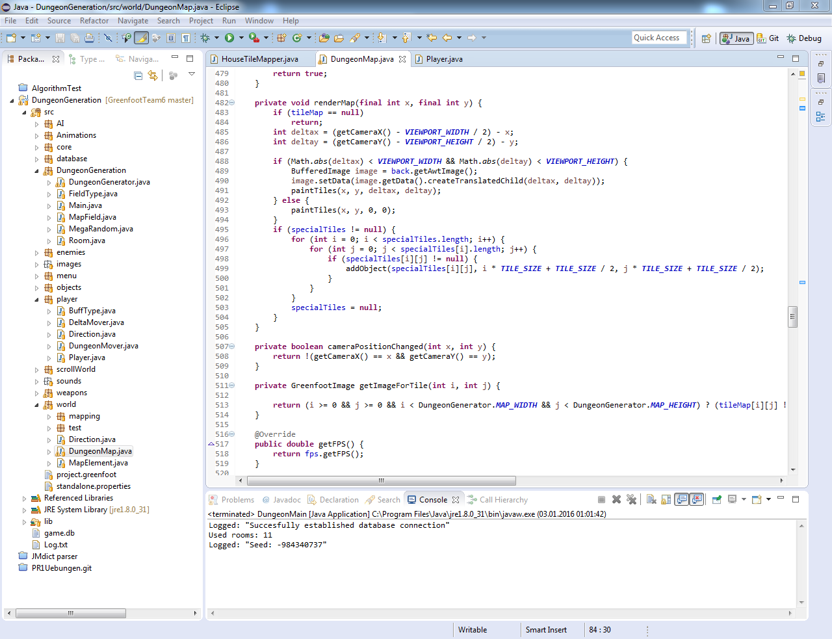
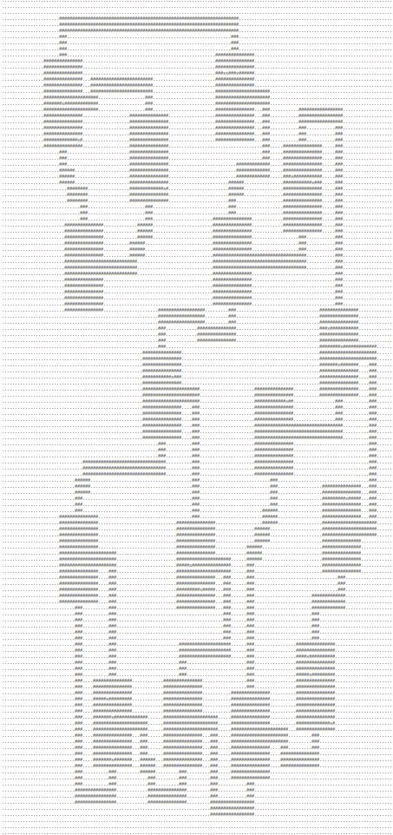
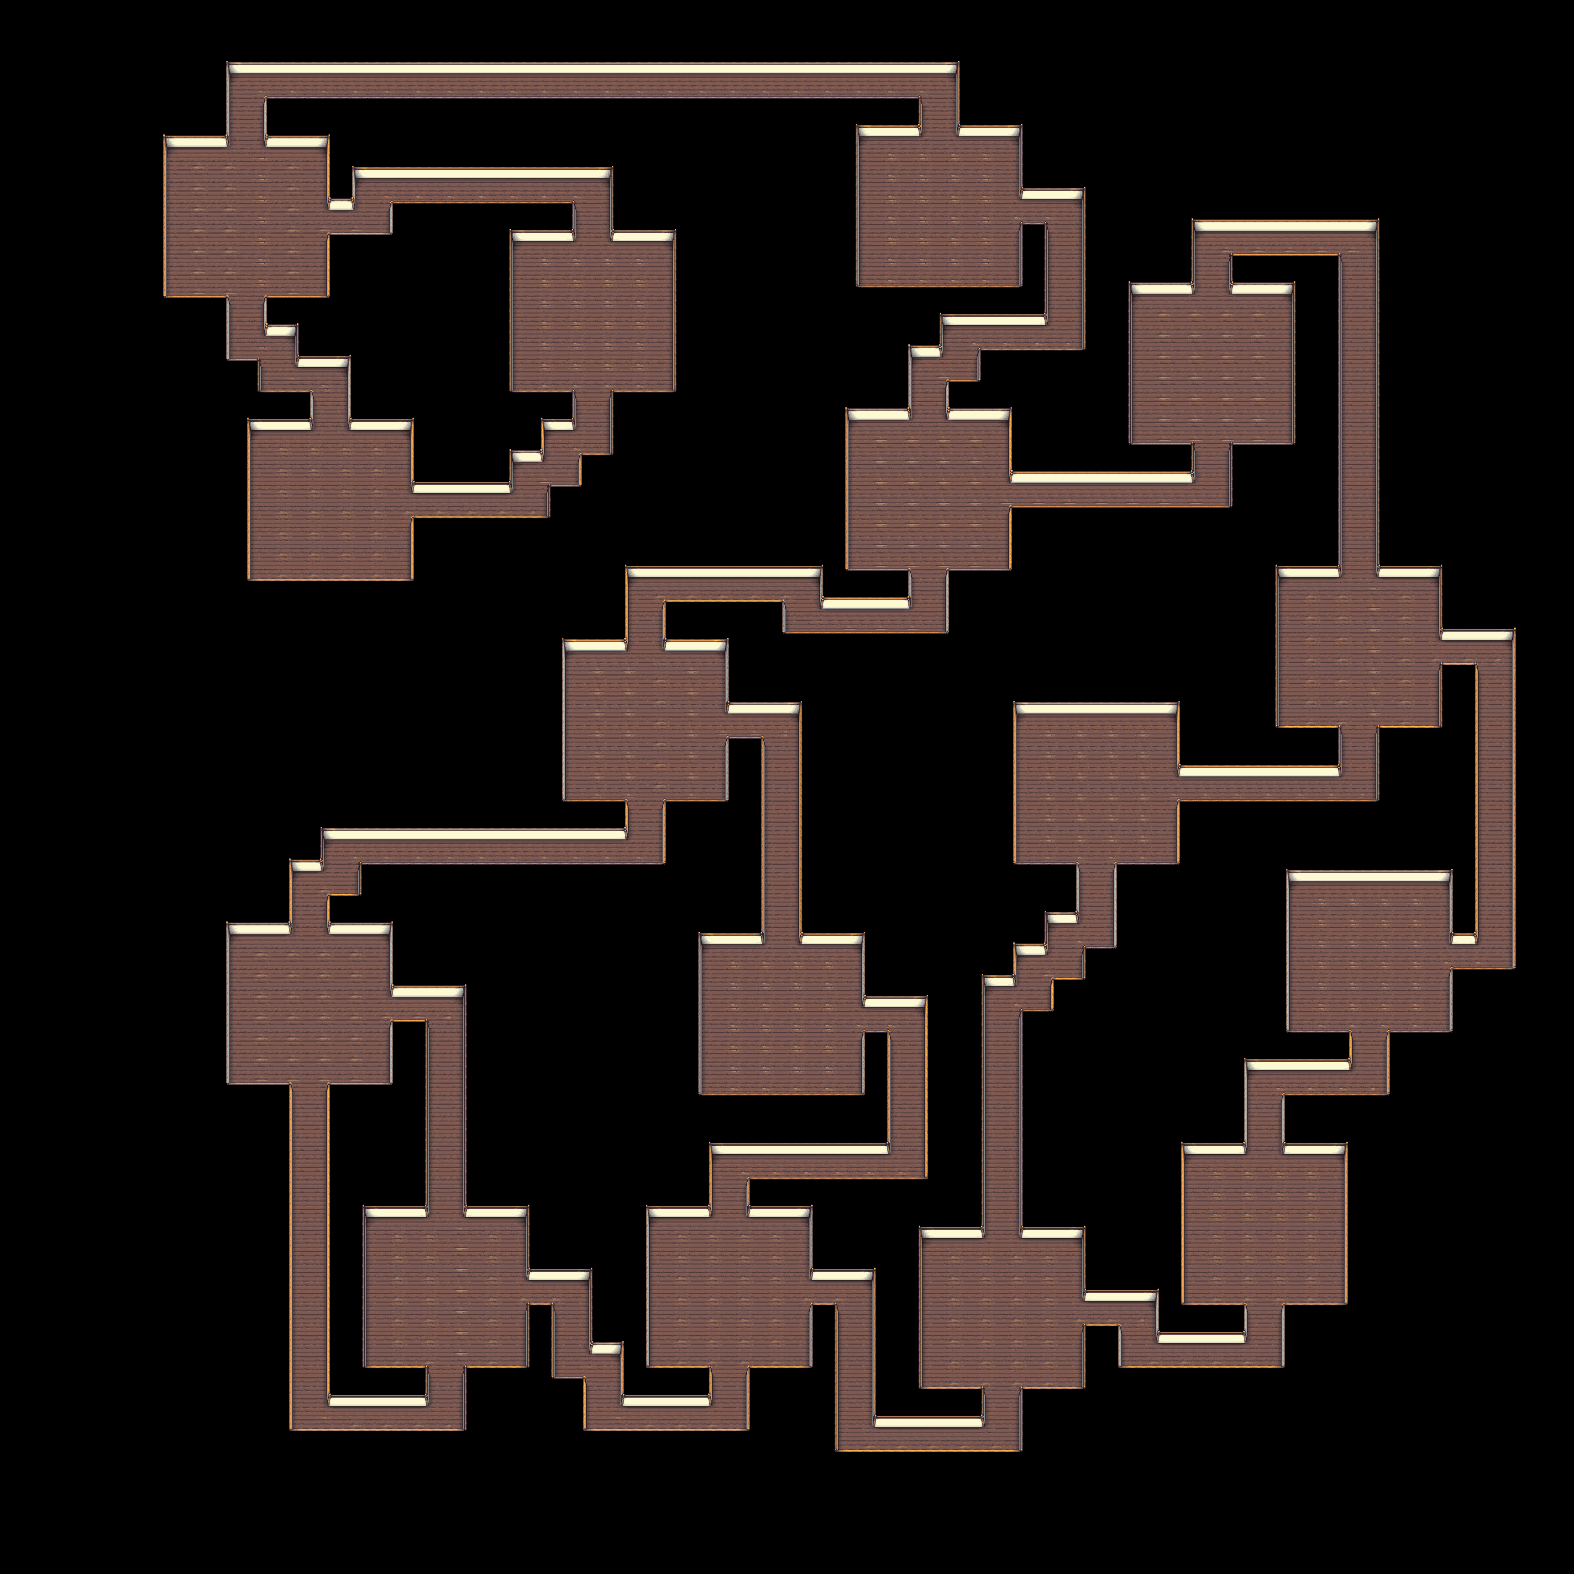
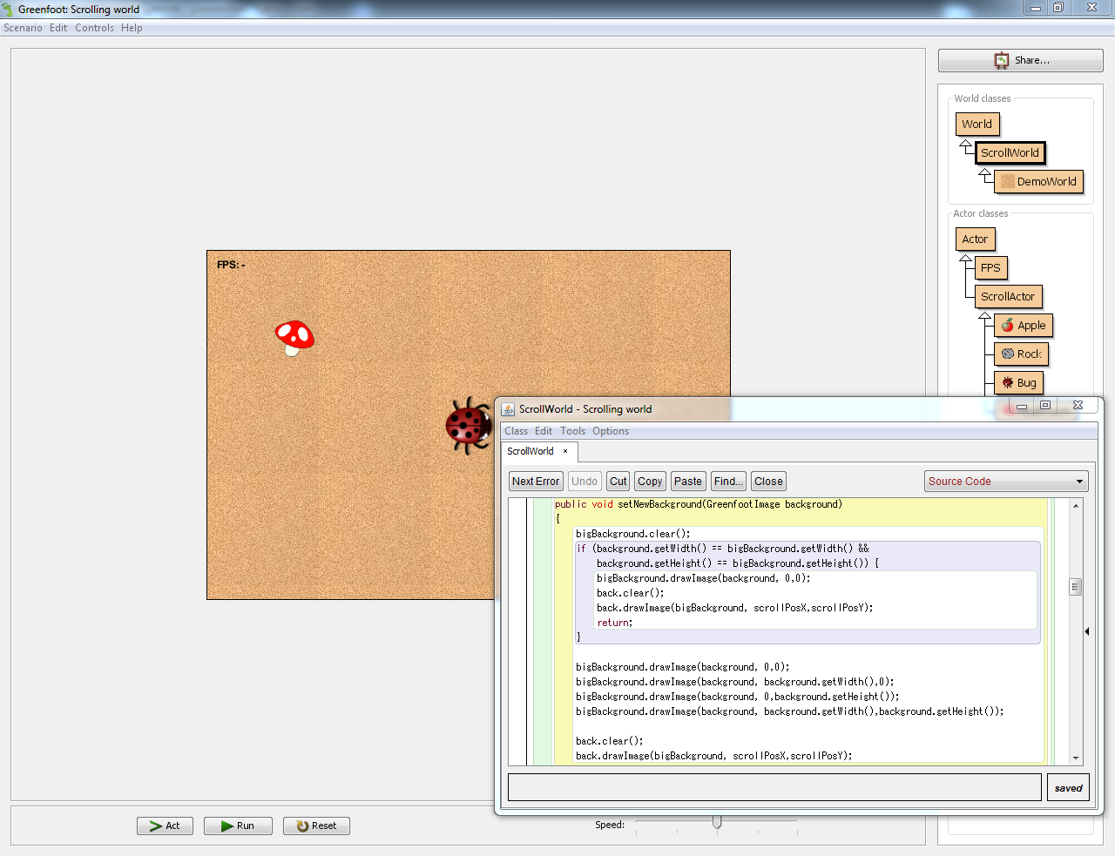
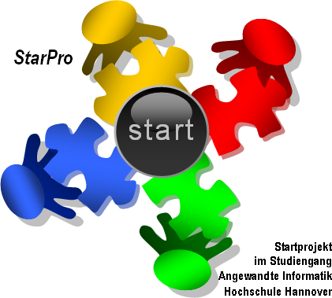
Fakultät IV – Wirtschaft und Informatik
Hochschule Hannover  Postfach 92 02 61  30441 Hannover
Colosseum of Death (working title)
Startprojekt - Greenfoot
Erstellung eines Computerspiels in eigenverantwortlicher Gruppenarbeit
Das fertige Spiel
Mehr Features als geplant, weniger als gewünscht
Die GrundIdee
Top-down Shooter mit zufallsgenerierter Map
Das Hauptmenü
Nachdem das Spiel gestartet wurde gelangt man zunächst ins Hauptmenü.
Hier ist es möglich ein neues Spiel zu starten oder einen vorher gemerkten Seed einzugeben – Bei gleichem Seed wird immer die gleiche Map generiert.
Zielsetzung – Das Spiel soll folgende Eigenchaften haben:
Kamerabewegung - Die Spielwelt soll nicht auf die Größe des Fensters begrenzt sein
Zufallsgenerierte Map – Die Map soll vor jedem Spiel vom Computer generiert werden
Der Spieler soll sich mit WASD bewegen und mit der Maus zielen
Grundlagen - Werkzeuge
Integrated Development Environment and Collaboration Software
Das Spiel
Gesteuert wird mit WASD, gezielt mit der Maus. Angreifen kann man mit der linken Maustaste. Escape pausiert das Spiel.
Das HUD zeigt neben HP, Zeit und Waffe/Munition auch die Anzahl der Medipacks (nutzbar mit H).
Git - (Smartgit)
Git ist ein Protokoll und ein Programm zur verteilten Versionierungsverwaltung. Es erlaubt Große Projekte mit vielen Programmierern zu synchronisieren, sodass alle Zugriff auf allen Code haben, ohne sich dabei in die Quere zu kommen.
Der Item-shop
Der Item-shop ermöglicht es nach jeder Runde neue Waffen, Munition und Medipacks zu kaufen.
Unterhalb des Shop-Fensters werden die erreichten Bonusziele angezeigt.
Eclipse
Eclipse ist eine Open-source Java-basierte Integrierte Entwicklungsumgebung. Sie bietet alle grundlegenden Features die zur Programmierung mit Java notwendig sind und lässt sich mit Plugins für fast jeden Zweck und jede Sprache anpassen.
Random Map generation
Vergleich von Eclipse und Greenfoot
Map: gerendert vs. Konsole
Die Map wird basierend auf einem Seed (einer langen Zahl) zufällig generiert und dann mithilfe eines Tilesets gerendert.
Features – Eclipse
Strukturiert Klassen in Packages
Content Assist
Code Style
Refactoring
Compiler Warnings
Javadoc
und vieles mehr
Features – Greenfoot
Bessere Integration mit Greenfoot-Engine
Geringe Anzahl an Features für Einsteiger von Vorteil
Grafische Features können Unerfahrenen den Einstieg erleichtern
Das Startprojekt:
Inhalt des Startprojektes Greenfoot ist es, in Gruppenarbeit das Konzept für ein Computerspiel zu entwickeln und dieses dann selbstständig umzusetzten.
Zu diesem Zweck kommt die Java-Spieleengine und Entwicklungs-umgebung Greenfoot zum Einsatz, die speziell auf Anfänger ohne vorherige Programmiererfahrung zugeschnitten ist.
Um dies zu erreichen verfügt sie über minimale Programmierschnittstellen und eine simple Benutzeroberfläche welche viele Operationen über Menüs oder Drag&drop realisiert.
Projektteam:
Leitung: Prof. Dr. Garmann (robert.garmann@hs-hannover.de)
Studierende: Robin Drangmeister, Yannik Hollmann, Julian Opitz, Weiqi Kong

